Slide 1
الهندسه الهذلوليه Hyperbdic Geometry
لقد تمكن العالمان جون يوليا ولوباجسكي في حدود 1820 في بناء الهندسه الهذلوليه وذلك باخذ نقيض البديهيه الخامسه لااقليدس وبما ان بديهيه بليفير هي احدى مكافئات البديهيه الخامسه فان النقيض يكون بالشكل الاتي
من نقطة لاتقع على مستقيم معلوم يمكن رسم اكثر من موازي واحد لايقطع المستقيم المعلوم

Slide 2
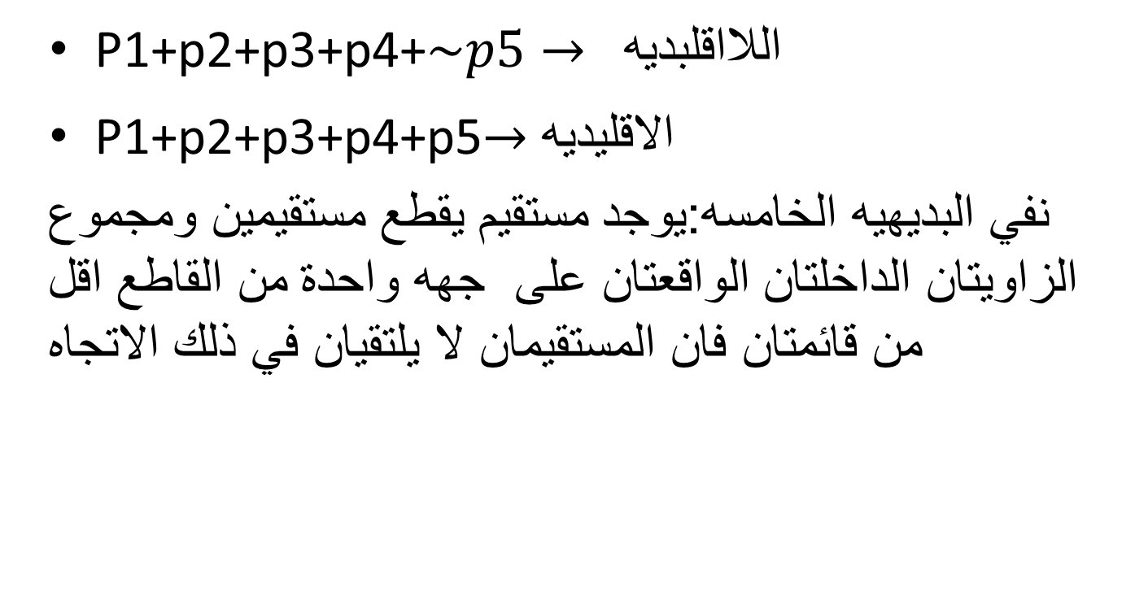
ملاحظات
P1+p2+p3+p4+$\sim p5→ اللااقلبديه$
P1+p2+p3+p4+p5$→الاقليديه$
نفي البديهيه الخامسه:يوجد مستقيم يقطع مستقيمين ومجموع الزاويتان الداخلتان الواقعتان على جهه واحدة من القاطع اقل من قائمتان فان المستقيمان لا يلتقيان في ذلك الاتجاه

Slide 3
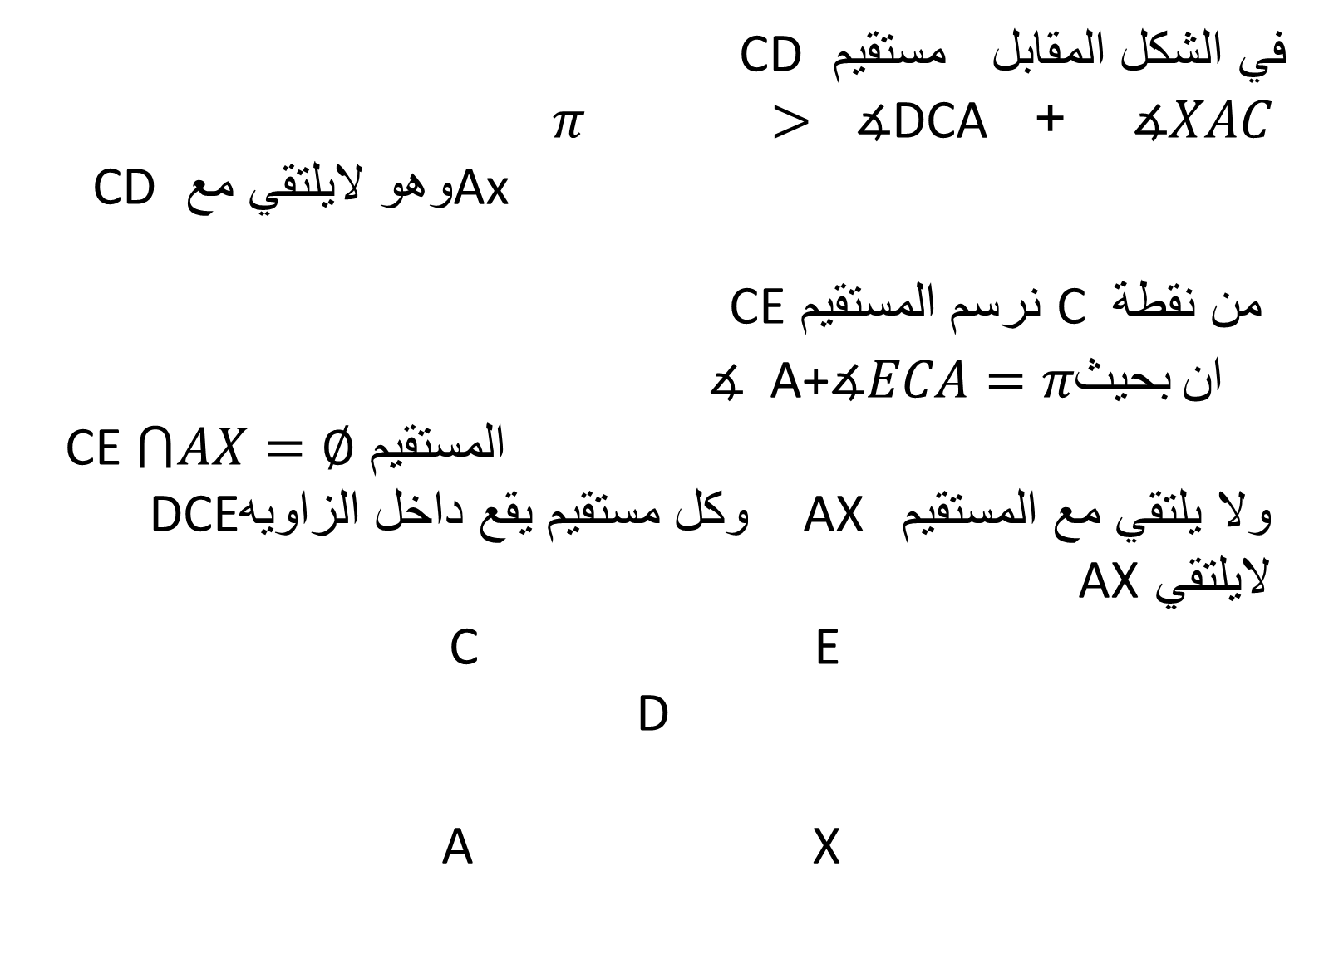
في الشكل المقابل مستقيم CD
$π$ $>$ $∡$DCA + $∡XAC$
Axوهو لايلتقي مع CD
من نقطة C نرسم المستقيم CE
$∡$ A+$∡ECA=πبحيث ان$
المستقيم CE $⋂AX=∅$
ولا يلتقي مع المستقيم AX وكل مستقيم يقع داخل الزاويهDCE
لايلتقي AX
E C
D
X A

Slide 4
السبب :لو التقى المستقيمان سيتكون مثلث وان
AB يمر براس المثلث وبذلك يجب ان يلاقي CD
وهذا محال اذن يوجد مالانهايه من المستقيمات التي تمر من
Cولا تلاقي المستقيم AX ويوجد A C يلاقي AX وهو قاطع للمستقيم AB لذالك يوجد مالانهايه من المستقيمات التي تمر من Cوتقطع AX.والان لو نظرنا الى مجموعة المستقيمات التي تمر من C بالتاكيد تتوزع الى مجموعتين مجموعة تقطع المستقيم AX ومجموعة لاتقطع المستقيم

Slide 5
س\هل يوجد مشترك بين المجموعتين
الجواب المجموعتين منفصلتين لانه لايوجدمستقيم يحتوي على الصفه ونفيها
اي ان وجود المستقيم CD يعزل المجموعتين عن بعضها.اي ان كل مستقيم يقع بين CD,CAيقطع المستقيم AX.وكل مستقيم يقع بين CD,CE لايلاقي المستقيم AX.
ان CD اول مستقيم لايقطع ويدعى موازي
ولو كان يقطع المستقيم سوف نحصل على تناقض مع المعطى
وكل مستقيم لايقطع يدعى فوق موازي

Slide 6
ويمكن صياغة هذه العمليه بالشكل الاتي
من نقطة Cخارجه عن المستقيم ABيوجد مستقيمان CD,CD1
موازيان كل باتجاه للمستقيم AB وكل مستقيم يمر منCويقع داخل الزاويه DCD1يقطع المستقيم ABوكل مستقيم يقع خارج الزاويه يدعى فوق موازي اي لايقطع
D1 C D

Slide 7
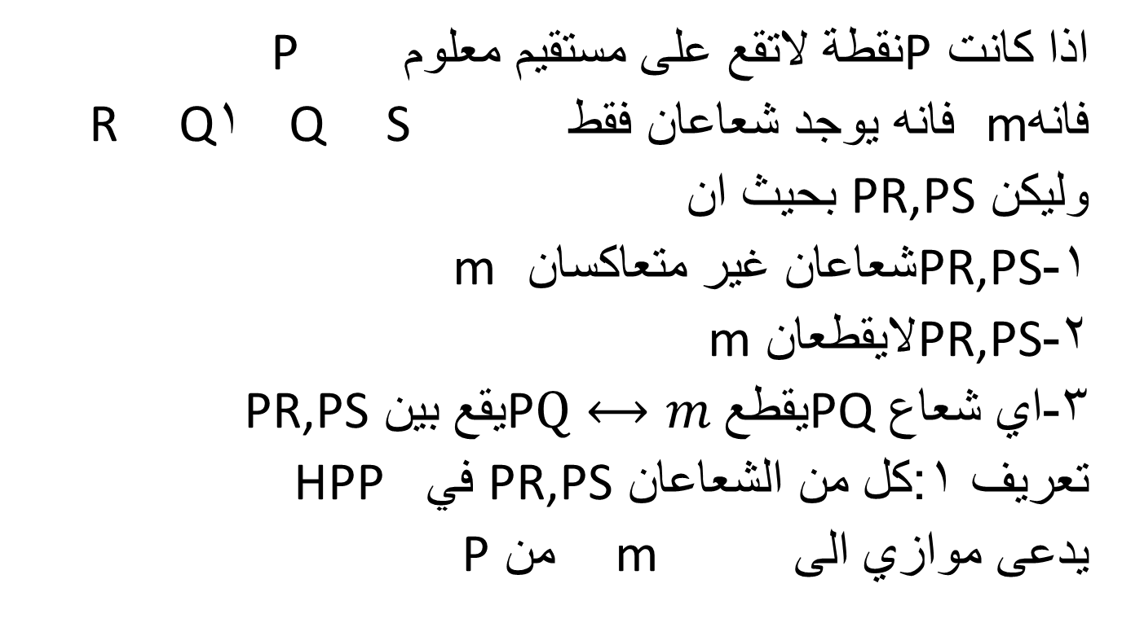
بديهيه التوازي الهذلوليه HPP
اذا كانت Pنقطة لاتقع على مستقيم معلوم P
فانهm فانه يوجد شعاعان فقط S Q 1Q R
وليكن PR,PS بحيث ان
1-PR,PSشعاعان غير متعاكسان m
2-PR,PSلايقطعان m
3-اي شعاع PQيقطع P$Q⟷m$يقع بين PR,PS
تعريف 1:كل من الشعاعان PR,PS في HPP
يدعى موازي الى m من P

